Slide 2
Problème 1
2 enfants sont encore assis sur un banc.
Combien a-t-il d’enfants en tout au parc ?

Slide 3
Indice
2 enfants assis sur le banc
6 enfants autour du toboggan

Slide 4
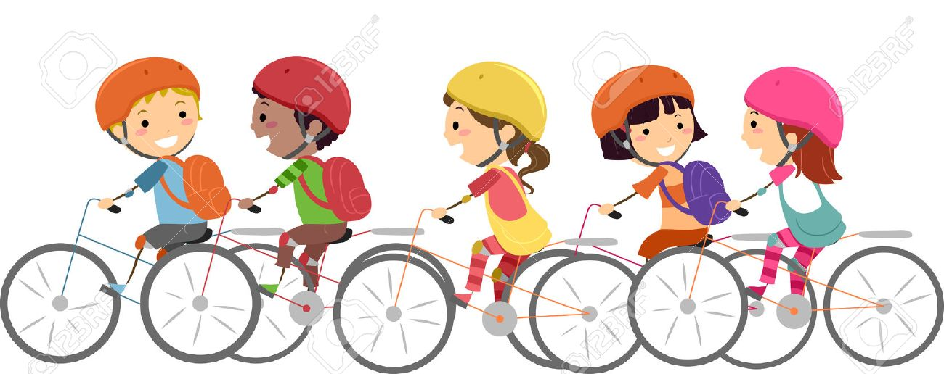
Problème 2
3 enfants ne sont pas encore partis.
Combien d’enfants participent à la promenade en vélo ?

Slide 5
Indice 1
1 | 2 | 3 | 4 | 5 | 6 | 7 | 8 | 9 | 10
Pour le moment, il y a 5 enfants qui sont partis.

Slide 6
Indice 2
Pour le moment, il y 5 enfants qui sont partis.
Il y a 3 enfants qui finissent de se préparer.

Slide 7
Problème 3
Il y avait 10 feuilles sur l’arbre.
Le vent a soufflé.
Combien de feuilles se sont envolées ?

Slide 8
Indice
Il y avait 10 feuilles.
7 feuilles sont encore là

Slide 9
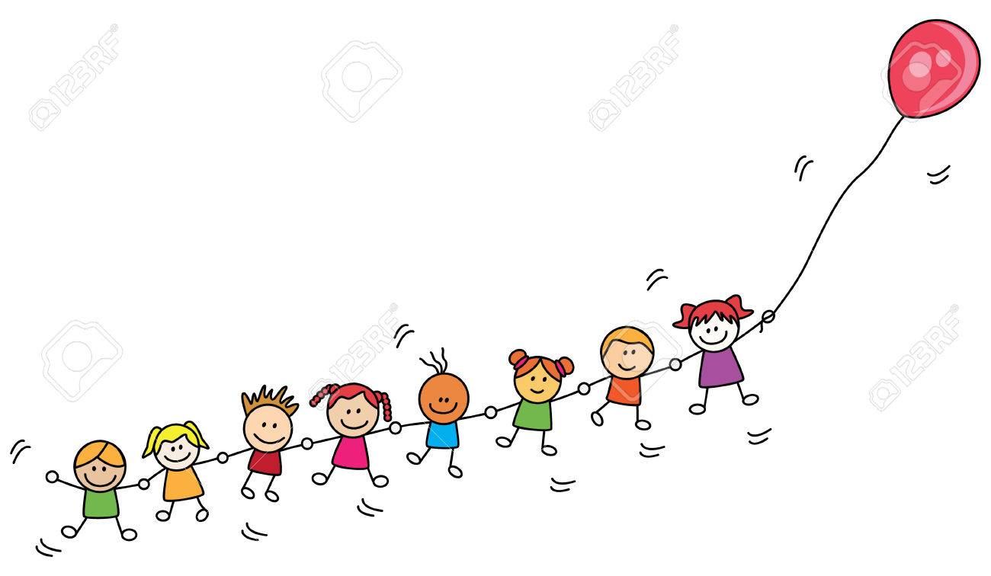
Problème 4
Les enfants ont décidé de gonfler chacun 2 ballons en plus du rouge.
Combien de ballons y aura-t-il ?

Slide 10
Indice

